Slide 1
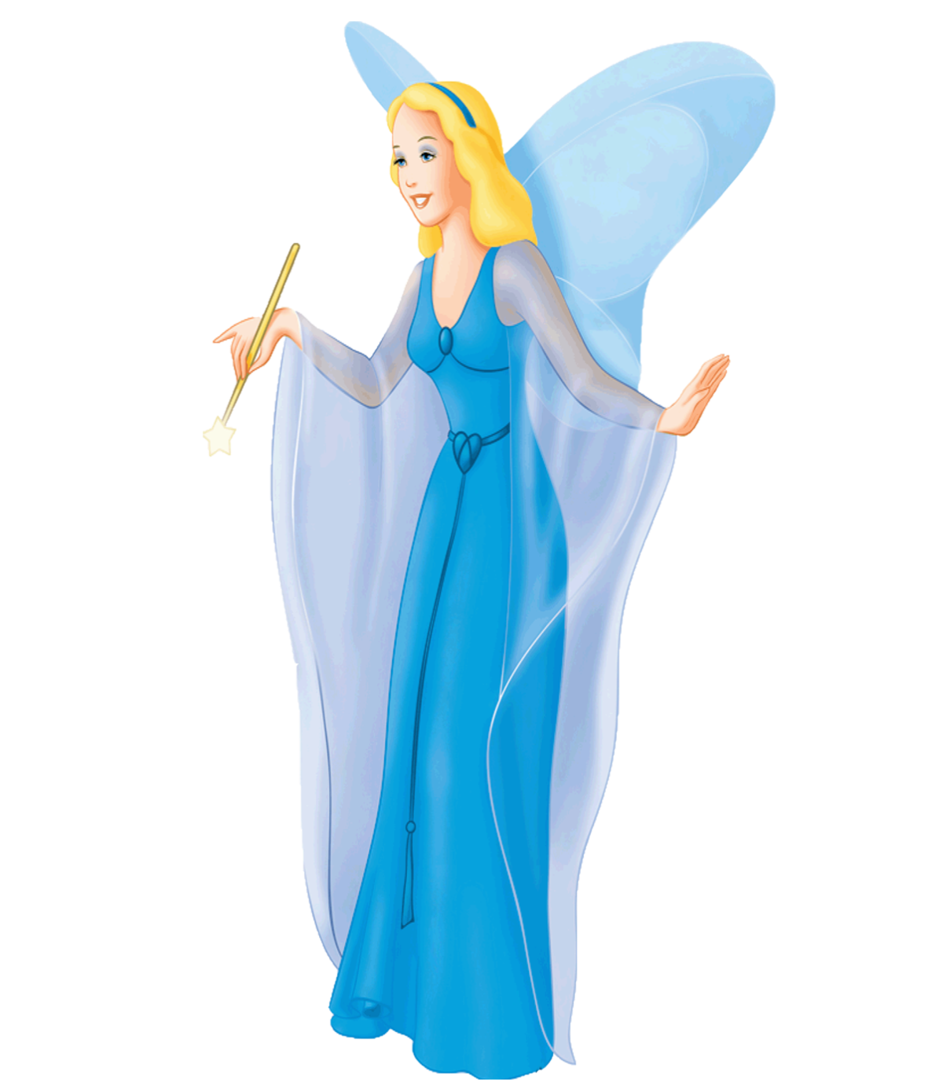
Презентация проекта
«ВОЛШЕБНЫЙ МИР ТЕАТРА»
СП «Детский сад № 8 комбинированного вида»
Педагог-психолог: Родионова Н.С.

Slide 2
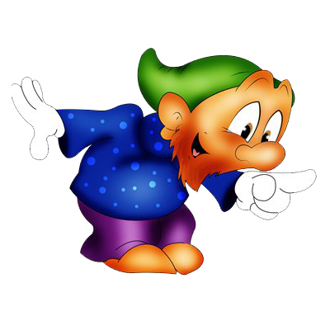
Тип проекта: познавательно -творческий, групповой.
Продолжительность проекта: долгосрочный.
Участники проекта: воспитатели, педагог – психолог, воспитанники, родители.

Slide 3
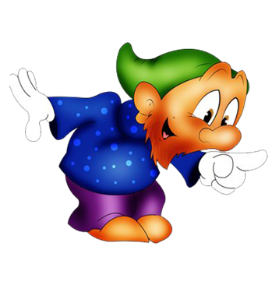
Актуальность проекта:
По утверждению К.С. Станиславского,
«театр - это средство для общения людей, для понимания их сокровенных чувств».
Именно театрализованная деятельность позволяет решать многие педагогические задачи, касающиеся формирования выразительности речи ребенка, интеллектуального и художественно-эстетического воспитания. Участвуя в театрализованных играх, дети становятся участниками разных событий из жизни людей, животных, растений, что дает им возможность глубже познать окружающий мир. У детей формируется опыт социальных навыков поведения благодаря тому, что каждая сказка или литературное произведение для детей дошкольного возраста всегда имеют нравственную направленность (доброта, смелость, дружба и т.д.). Благодаря театру ребенок познает мир не только умом, но и сердцем и выражает свое собственное отношение к добру и злу. Театрализованная деятельность помогает ребенку преодолеть робость, неуверенность в себе, застенчивость, потому что театрализованное представление - это хорошая возможность хотя бы ненадолго стать героем, поверить в себя, услышать первые в своей жизни аплодисменты.

Slide 4
Цель:
Развитие творческих и коммуникативных способностей детей посредством театрализованной деятельности.
Задачи:
1. Пробудить интерес детей к театру, создать условия для творческого самовыражения детей
2. Привить детям первичные навыки в области театрального искусств (использование мимики, жестов, голоса).
3. Развивать память, выразительную грамотную речь, словарный запас, формировать правильное звукопроизношение.
4. Воспитывать уверенность в себе, положительную самооценку, умение преодолевать комплексы.
5. Расширить взаимодействие с родителями воспитанников через создание творческой мастерской.

Slide 5
Ожидаемый результат проекта:
В качестве результатов работы по организации театрализованной деятельности детей в ДОУ проект должен стать мощным импульсом к развитию у детей чувств, переживаний, эмоциональных открытий ребенка, приобщать его к духовному богатству, понимать искусство и высказывать свои впечатления, открыто и честно. Ребенок умеющий создавать образ на сцене, перевоплощаться и выражать свои эмоции становится эмоциональной, открытой, культурной и творческой личностью.

Slide 6
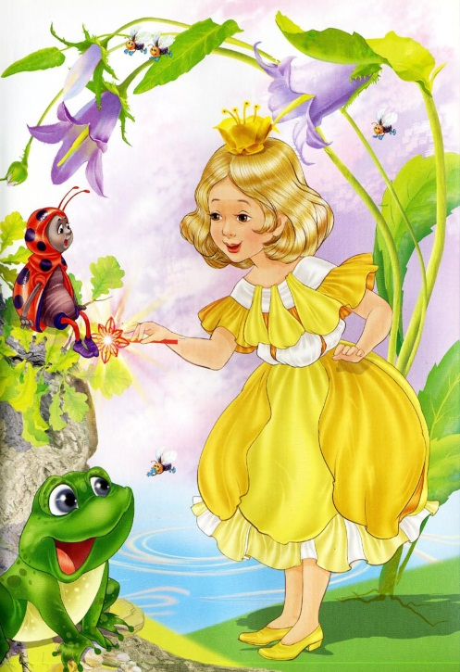
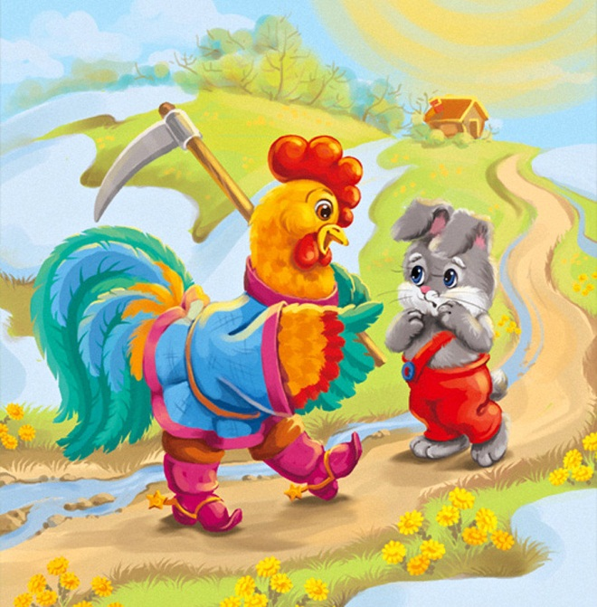
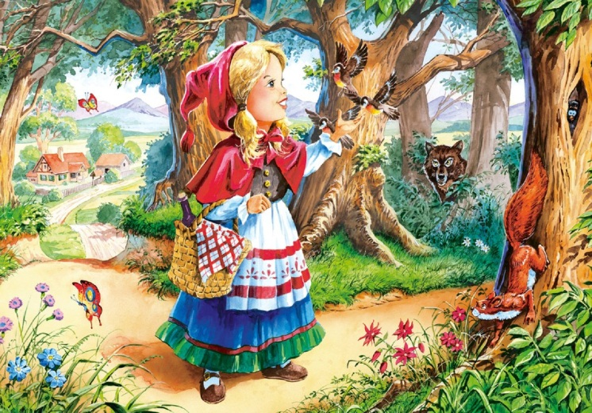
Этапы реализации проекта
1.Подготовительный:
1.Изучение методической литературы.
2.Продумывание системы методов, приемов и форм работы.
3.Планирование работы с детьми, родителями, педагогами.
4.Вводная диагностика с детьми.

Slide 7
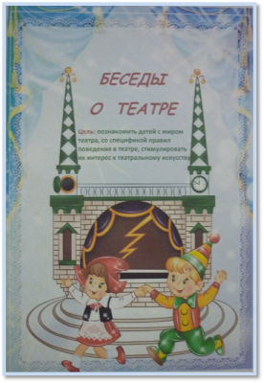
2. Основной:
Для детей: Структура занятий представлена видами: - Коммуникативные игры. - Игры, направленные на развитие воображения, внимания. - Игры на развитие выразительной и диалогической речи. - Игры с элементами танцевальных движений. - Культура и техника речи. - Артикуляционная гимнастика. - Дыхательная гимнастика. - Пальчиковые игры . - Этюды . -Инсценировки и драматизация . -Изготовление атрибутики и варьируется в зависимости от темы. Для родителей: - Анкетирование: «Театральное искусство с детского сада» - Консультации: «Играем в театр с детьми дома». - Буклеты: «Театр - дома». Для педагогов:
- консультации;
- помощь в организации предметно-развивающей среды;
- совместная деятельность;
- работа с учебными наглядными пособиями;
- индивидуальная работа;

Slide 8
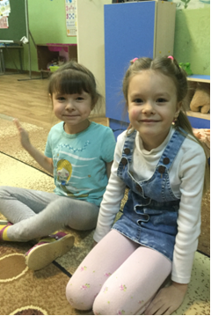
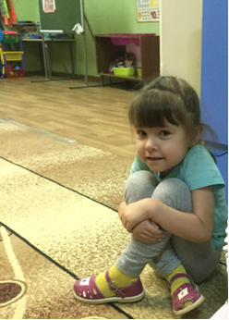
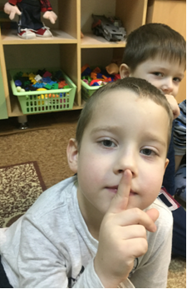
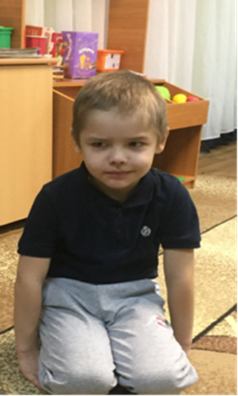
Фотоотчет

Slide 9
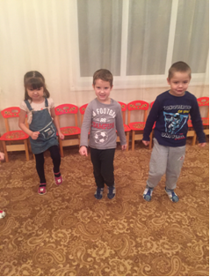
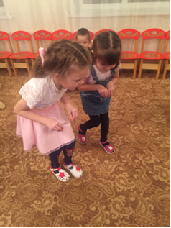
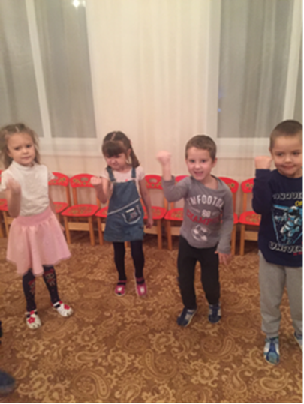
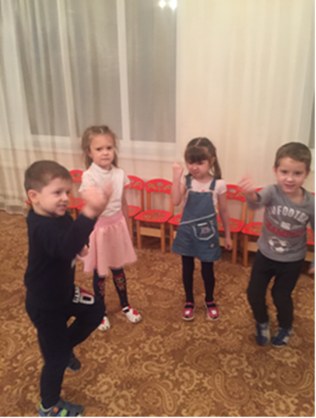

Slide 10
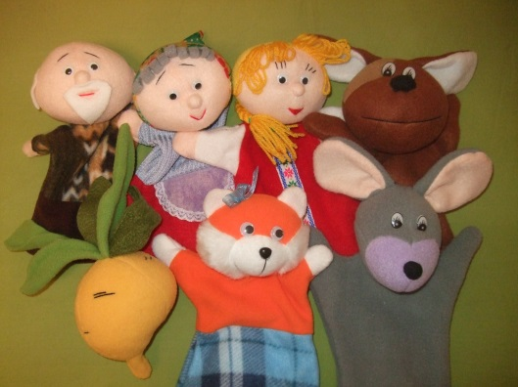
3. Заключительный:
1.Заключительная диагностика. 2.Сравнительный анализ результатов. 3.Подведение итогов работы. 4. Итоговая презентация.

Slide 11
Вывод:
Театрализованная деятельность направлена на целостное воздействие на личность ребенка, его раскрепощение, самостоятельное творчество, развитие ведущих психических процессов; способствует самовыражению личности, создает условия для социализации, усиливая адаптационные способности, корректирует коммуникативные качества, помогает осознанию чувства удовлетворения, радости, успешности.

